Slide 1




+
{C}
BILAN OPÉRATION
12/11/2024 - 18/11/2024

Slide 2



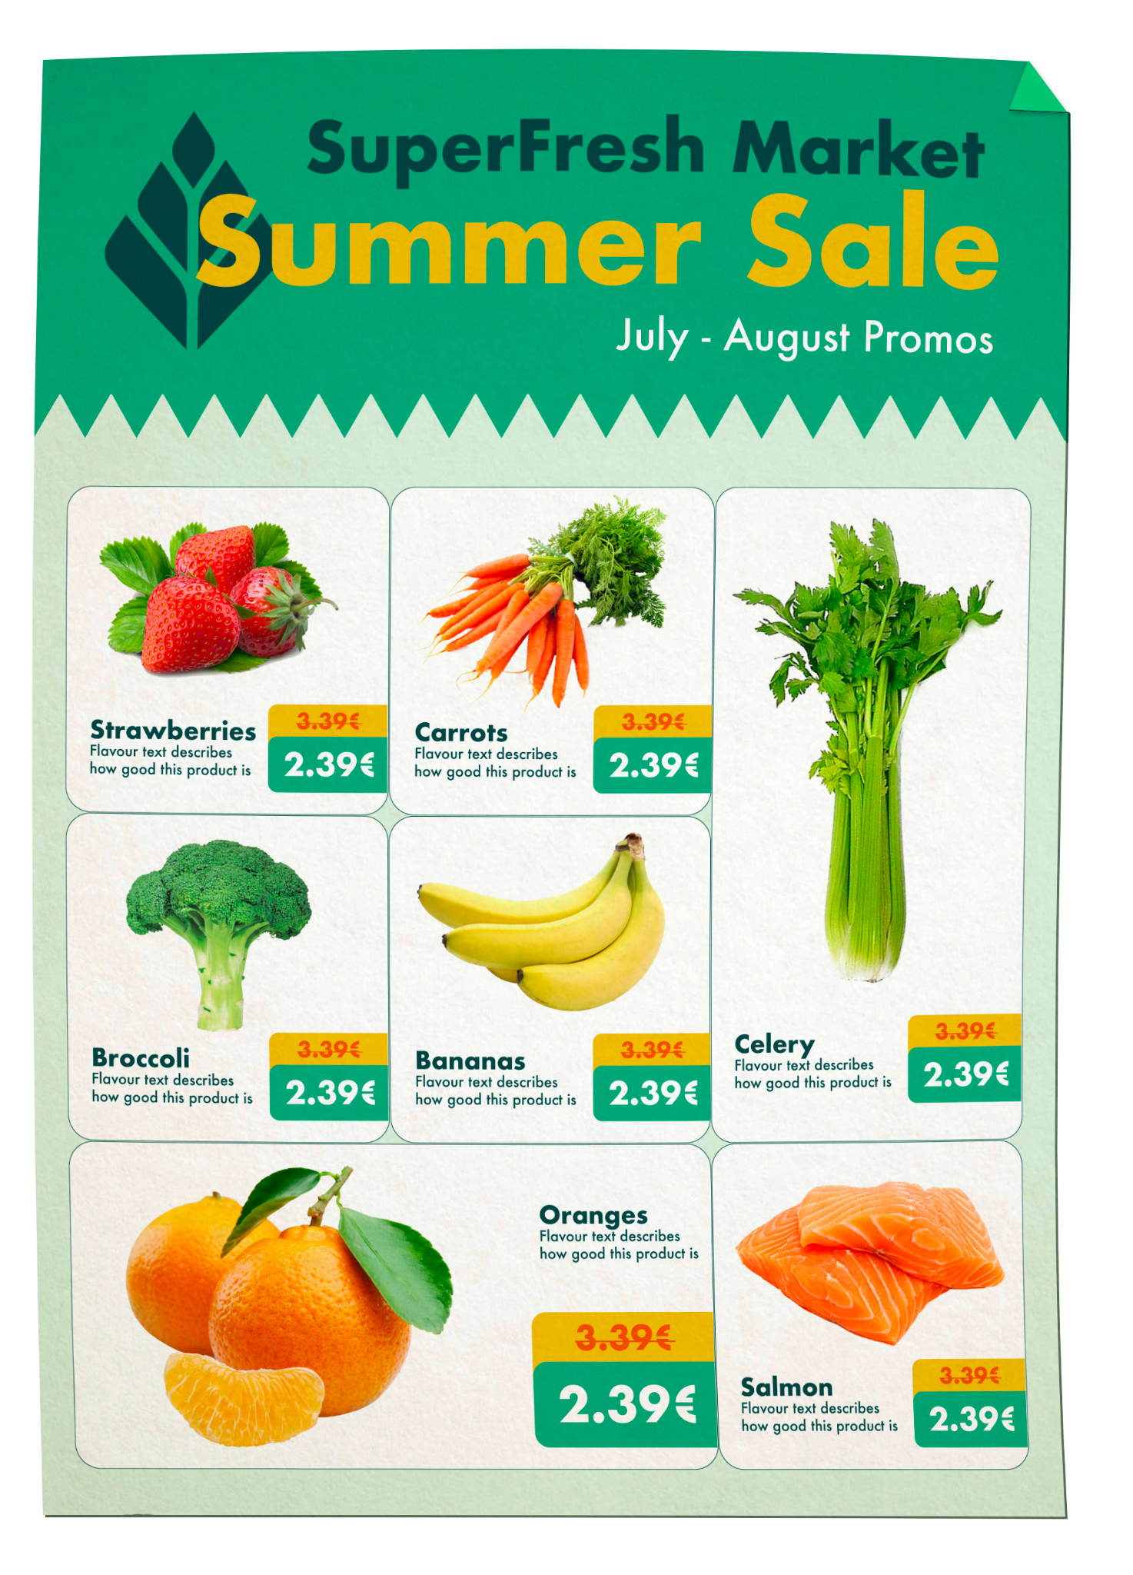
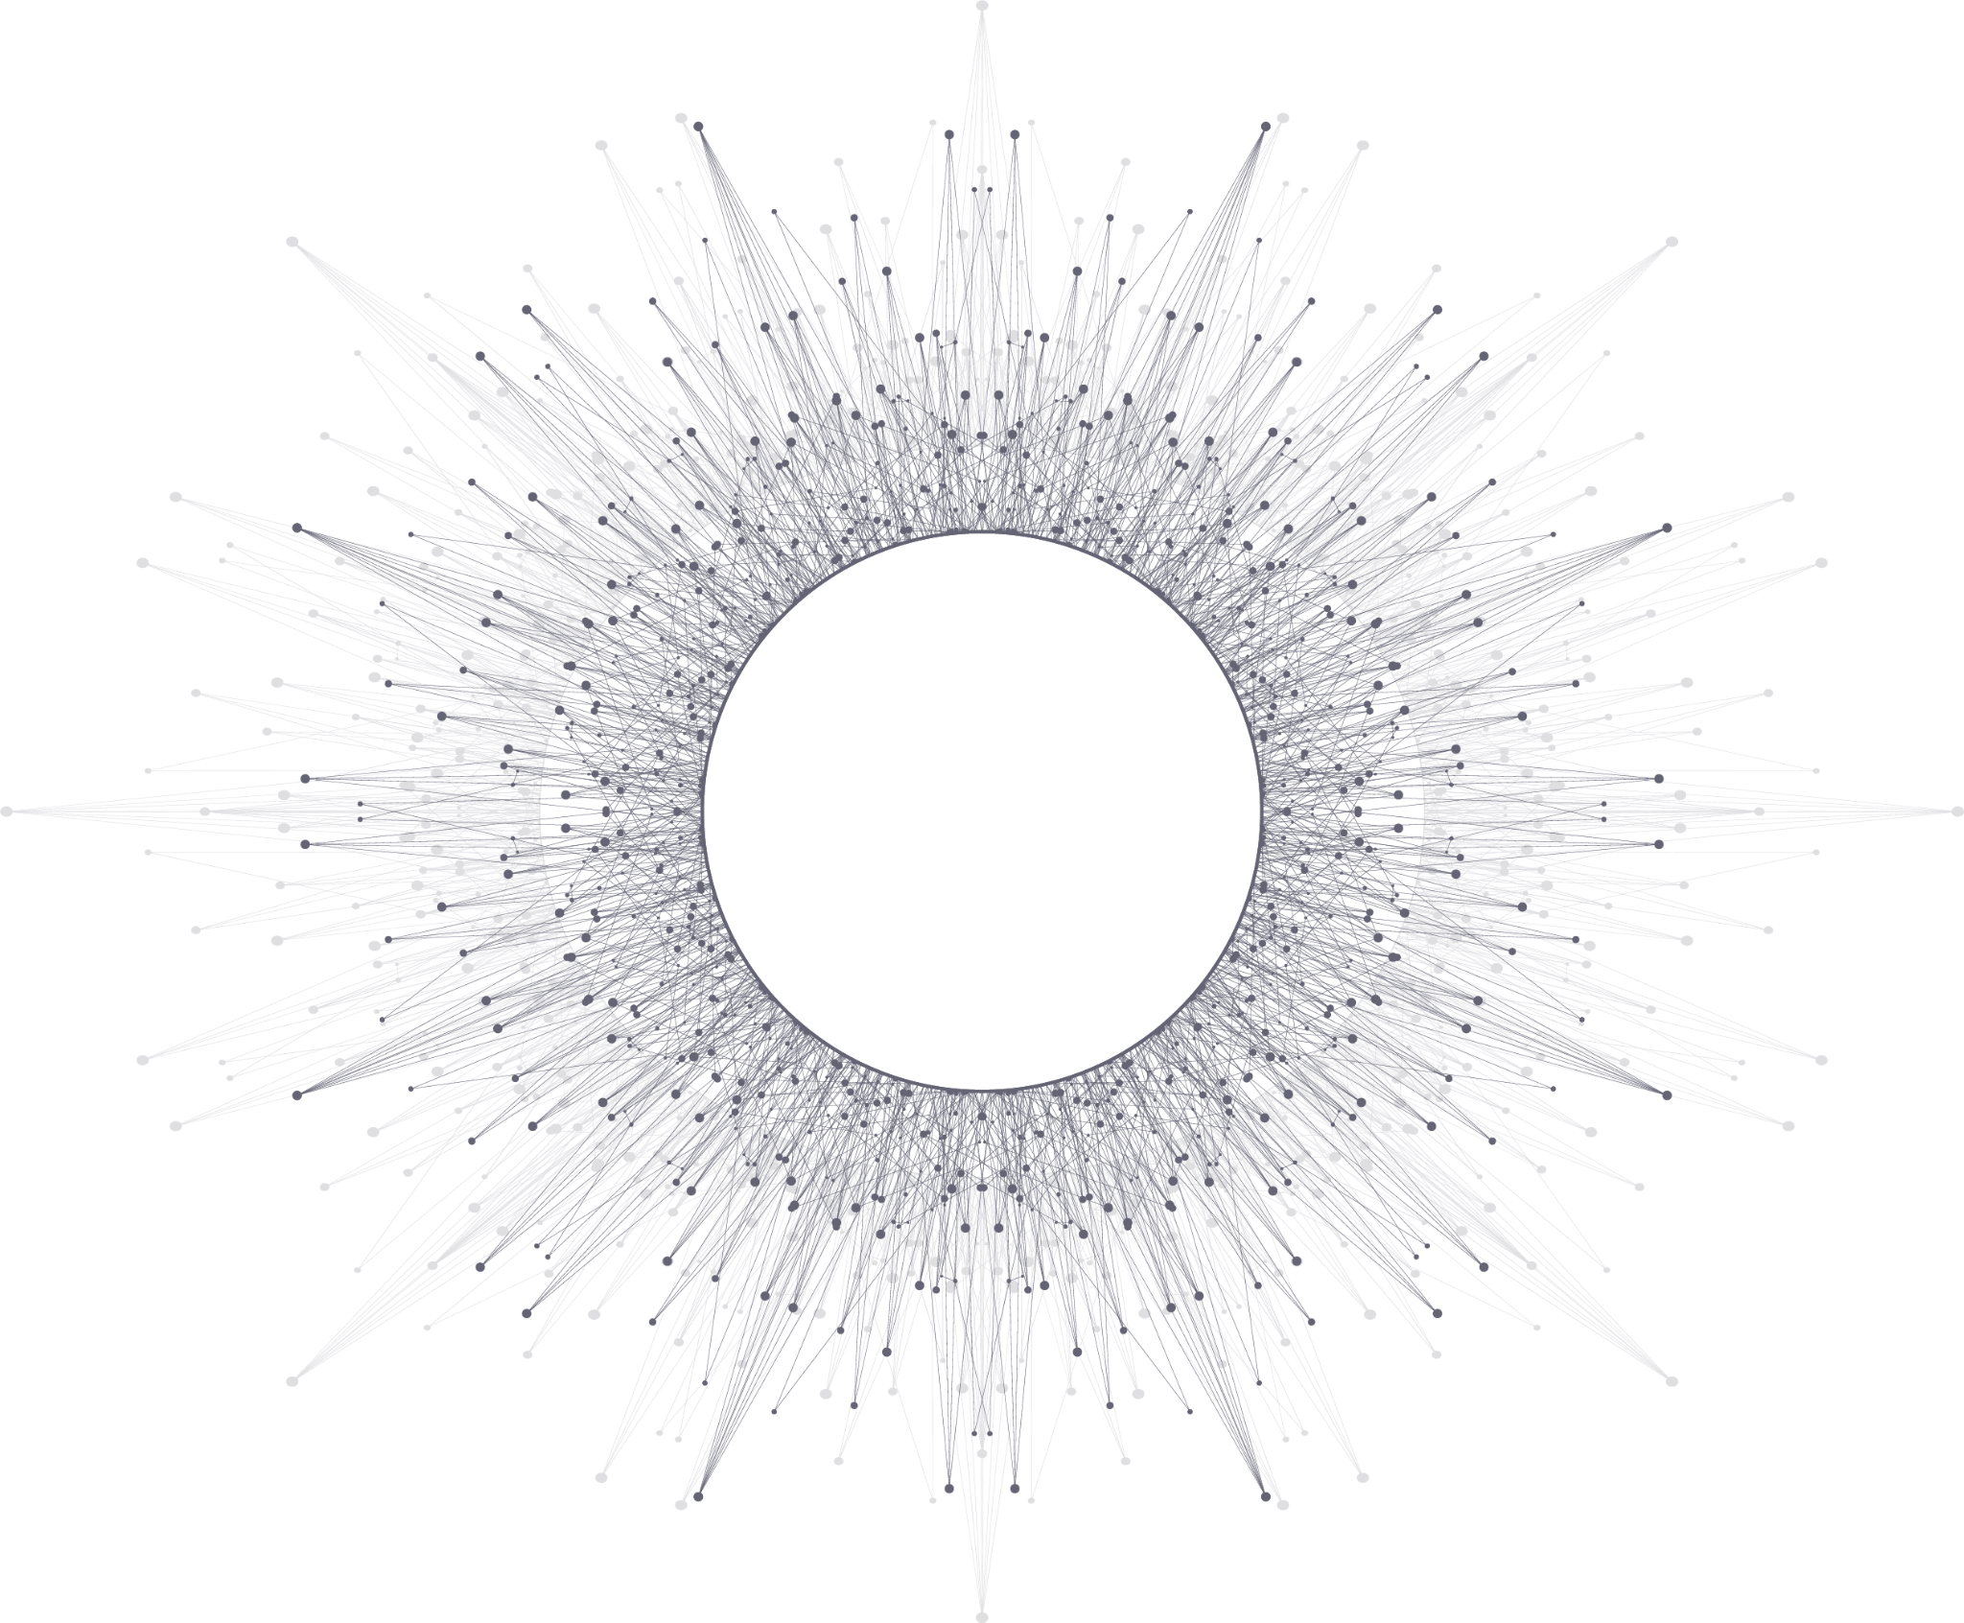


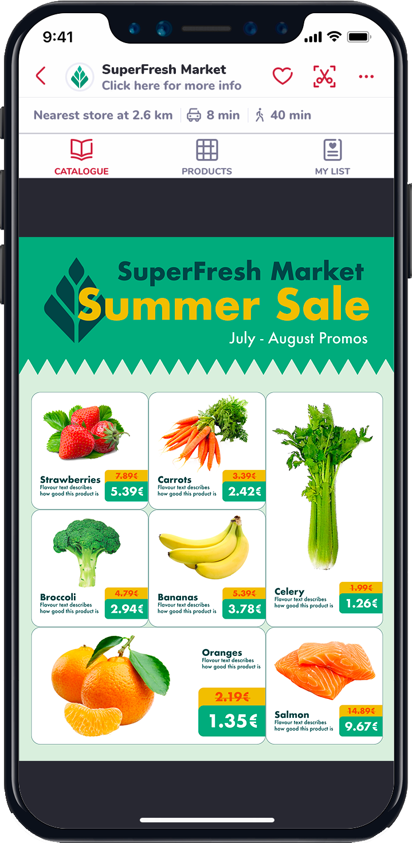
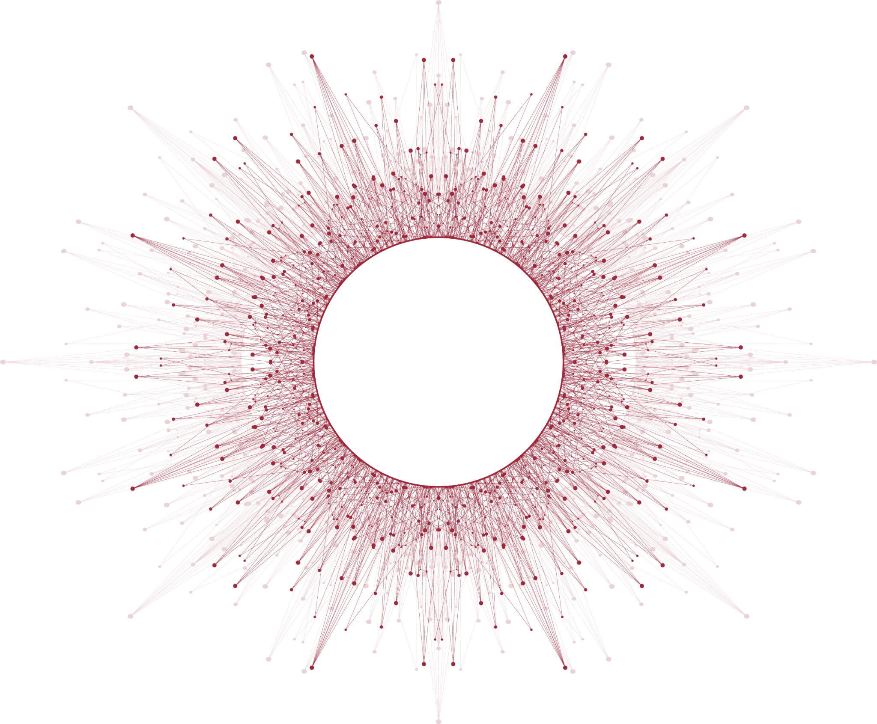
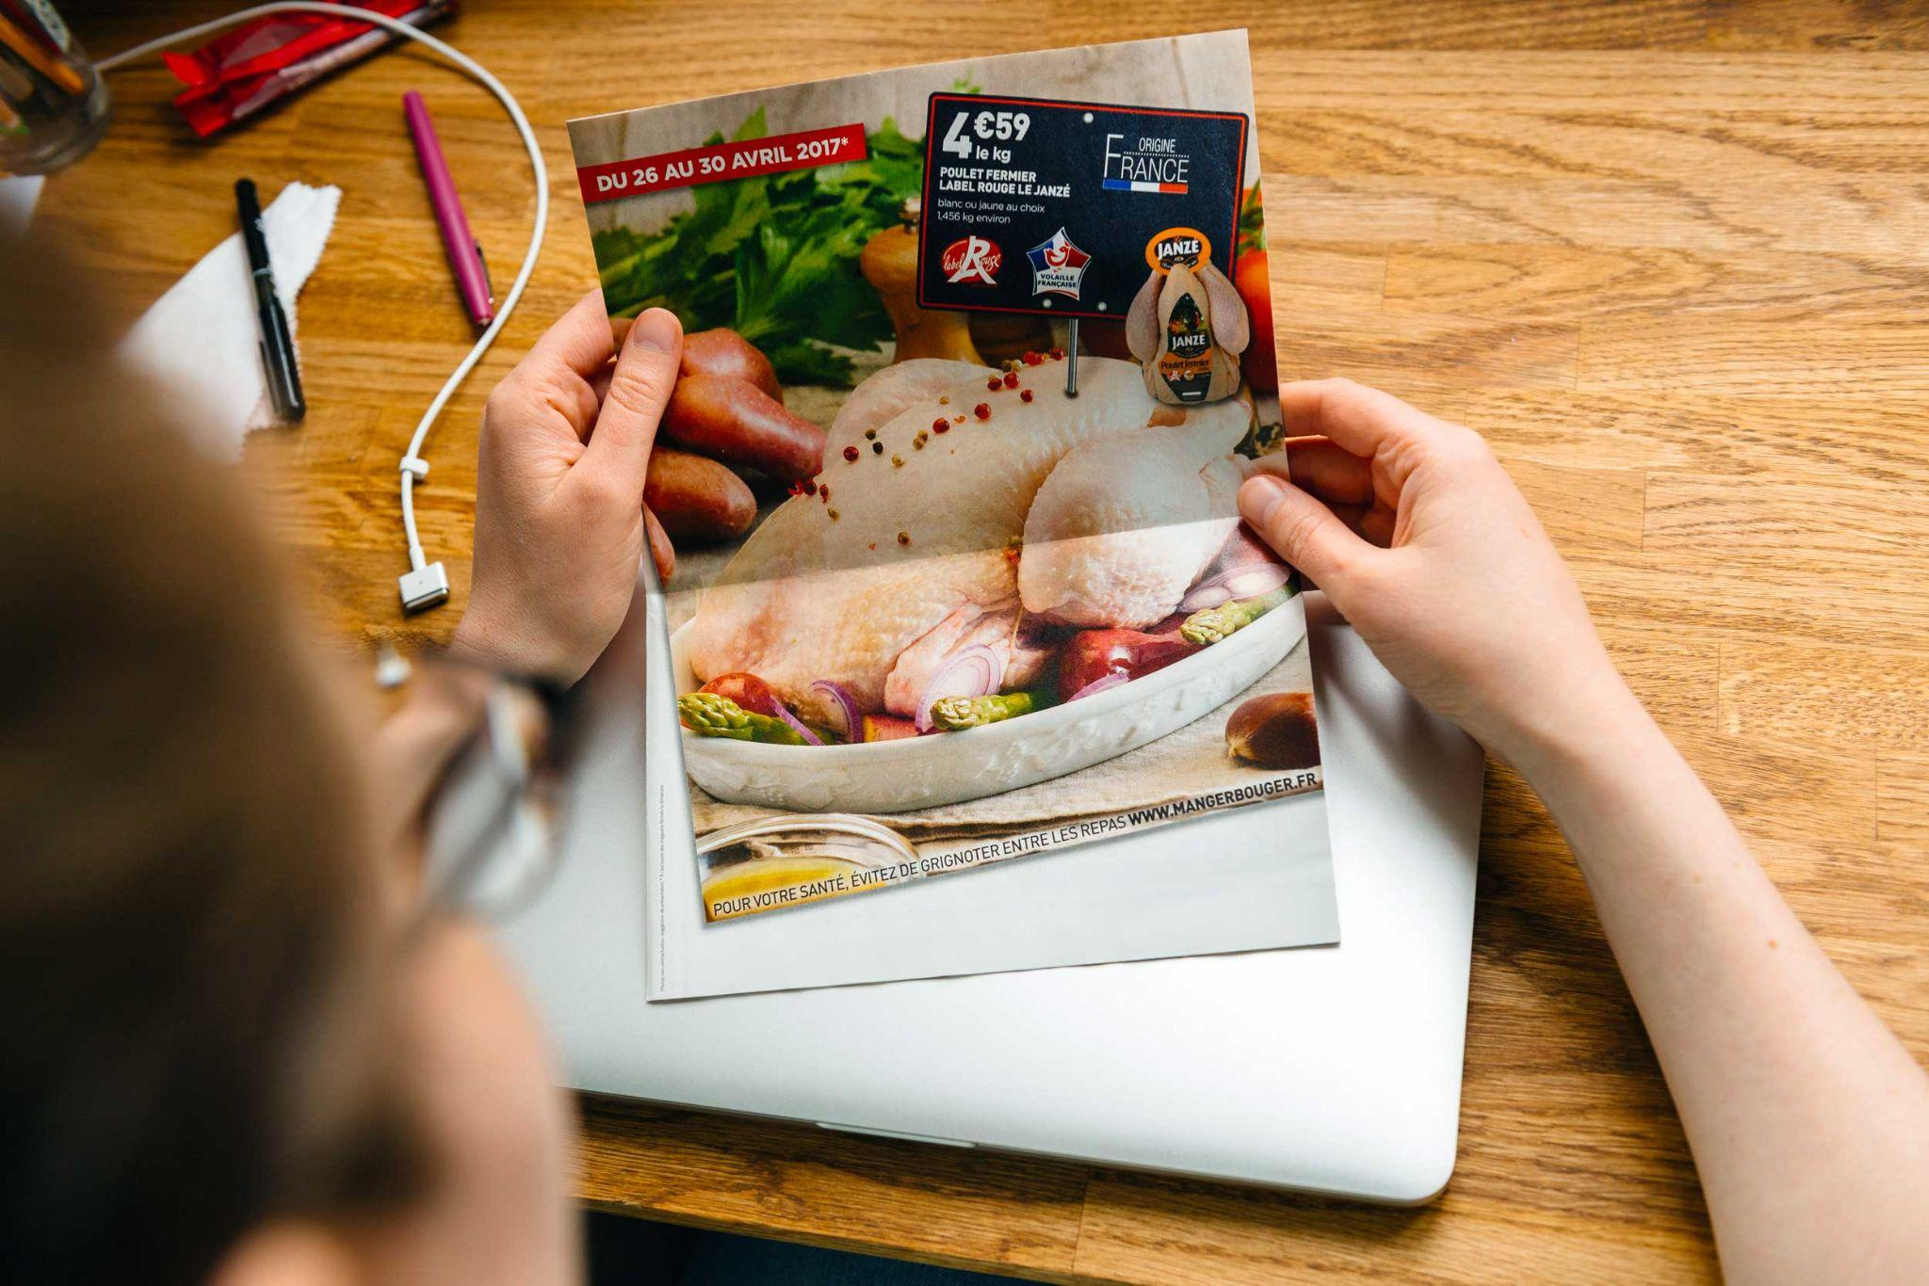
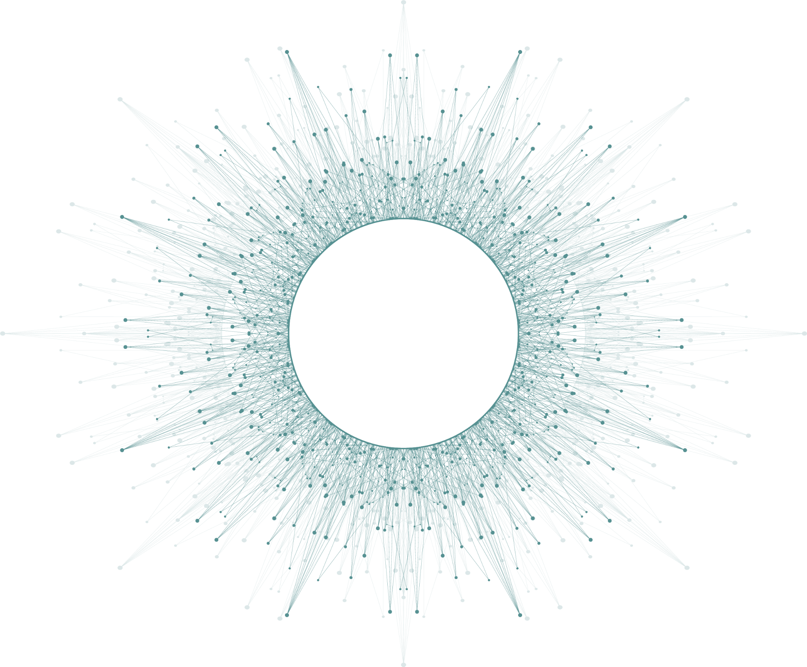

Dans la transition vers le catalogue digital, il est important de maintenir l'engagement, qui est le principal facteur de valeur
PROSPECTUS IMPRIMÉES
IMPRESSIONS
Millions d'euros
La plupart sans interaction
Millions d'euros
<1 seconde d'attention
LECTURES DE PROSPECTUS
LECTURES DE PROSPECTUS
Des centaines de milliers
avec un temps d'attention élevé
Des centaines de milliers
avec un temps d'attention élevé
Engagement = Valeur
REVENUES
REVENUES
Achat réalisé
Achat réalisé

Slide 3


















Bilan du prospectus digital Semaine 46 :
Du 12/11/2024 au 18/11/2024
Nombre de fois ou le prospectus a été affiché
{C}
{D}
{A}
Store ID:
{B}
…
Extension d’audience
sur GOOGLE
Marketplaces
ShopFully
{E}
{I}
Lectures
Reach
Reach
Lectures
{G}
{K}
Nombre de personnes qui ont vu le prospectus de votre magasin
Nombre de personnes qui ont vu le prospectus de votre magasin
Nombre de consultations de prospectus**
Soit un taux de clic de
{J}
Nombre de consultations de prospectus**
Soit un taux de clic de
{F}
min
{H}
Temps moyen
Impressions
{L}
En comparaison avec le taux de clic moyen : 9,5%
Benchmark secteur alimentaire de ShopFully : 8-11%
Temps moyen passé sur le prospectus
Nombre de fois ou le prospectus a été affiché***
En comparaison avec le taux de clic moyen : 1,24%
* Si le nombre de contacts achetés n’est pas atteint, des avoirs vous seront envoyés en fin d’année
** Le nombre de fois où le prospectus a été lu
*** Publication mettant en avant la 1ère de couverture dans le fil d’actualité des personnes promophiles géolocalisées autour du magasin. Les publicités sont diffusées dans un rayon de 25 kilomètres maximum autour du magasin.
Notes:
COMPLETE WITH THIS BOARD https://docs.google.com/spreadsheets/d/1htGPWR2iPVIAXRv34kzOOE_UeMd_2yfvnjZWkzL1TFk/edit?gid=0#gid=0

Slide 4

Merci

